Slide 1
Analisis Variansi satu arah
(Analysis Of Variance = ANOVA)
Yaitu suatu teknik untuk menganalisis atau menguraikan seluruh total variansi atas bagian-bagian yang mempunyai makna.
Tujuan Anova adalah untuk mengetahui kesamaan beberapa rata-rata populasi
Jika hanya ada 1 faktor yang terlibat, digunakan analisis variansi satu arah/ klasifikasi satu arah (one way anova)

Slide 2




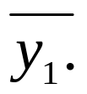



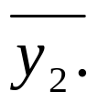








Layout data (banyaknya ulangan sama)
Perlakuan | ulangan1 | ulangan2 |  | Ulangan_n | Tot perlk | Rata-rata
Perlk_1
Perlk_2
...
Perlk_k
total

Slide 3
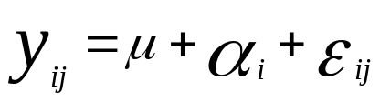
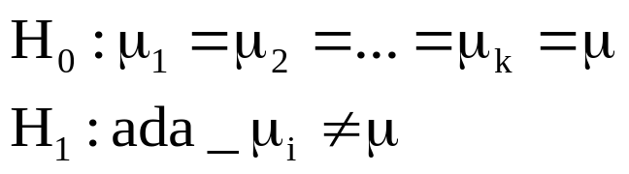
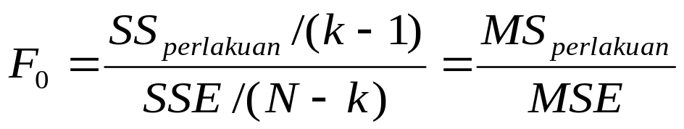
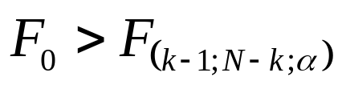
Model linear dan uji hipotesis
Model linear anova 1 arah
Uji hipotesis
Statistik uji:
Daerah Kritis: Ho ditolak jika

Slide 4
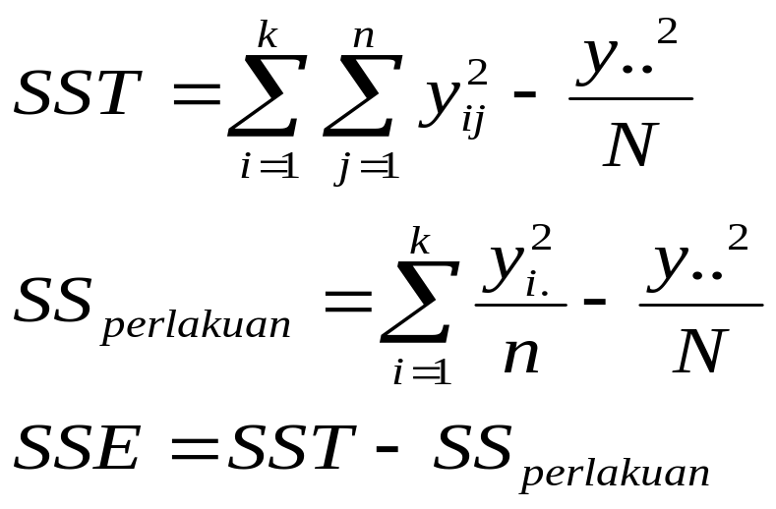
Rumus-rumus untuk menyusun tabel anova
Penguraian Jumlah Kuadrat
SST=SSperlakuan + SSE
Dengan

Slide 5
Tabel Anova satu arah
Sumber varian | Jumlah kuadrat | Derajat bebas | Kuadrat tengah | Fo | F tabel
Perlakuan | SSperl | (k-1) | MSperlk | MSperk/ MSE | F(α;k-1;N-k)
Error | SSE | N-k | MSE
total | SST | N-1

Slide 6
Contoh :ingin diketahui pengaruh prosentase pupuk terhadap hasil panen
(%) | obs1 | obs2 | obs3 | obs4 | Obs5 | Jml | Rata-rata
I (5%) | 7 | 7 | 15 | 11 | 9 | 49 | 9.80
II (10%) | 12 | 17 | 12 | 18 | 18 | 77 | 15.40
III (15%) | 14 | 18 | 18 | 19 | 19 | 88 | 17.60
IV (20%) | 19 | 25 | 22 | 19 | 23 | 108 | 21.60
V (25%) | 7 | 10 | 11 | 15 | 11 | 54 | 10.80
total |  |  |  |  |  | 376 | 15.04

Slide 7
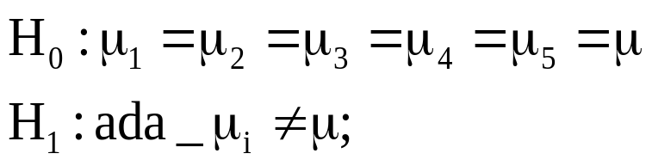
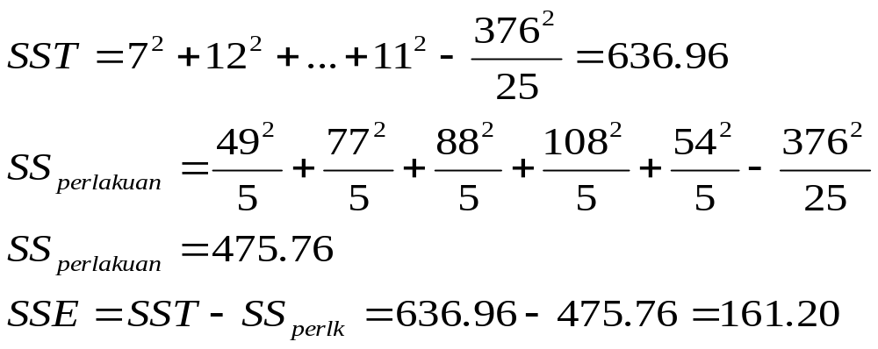
penyelesaian
Hipotesis :
Perhitungan:

Slide 8
Tabel anovanya
Sumber varian | Sum of Square | df | Mean Square | Fo | Ftabel
Perlk | 475.76 | 4 | 118.94 | 14.757 | 2.87
Error | 161.20 | 20 | 8.06
total | 636.96 | 24
ANOVA
HASIL PANEN
Sum of Squares df Mean Square F Sig.
Between Groups 475.760 4 118.940 14.757 .000
Within Groups 161.200 20 8.060
Total 636.960 24

Slide 9
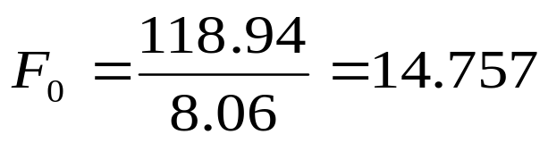
Statistik uji :
Daerah kritis, Ho ditolak jika Fo> 2.87
Kesimpulan: karena Fo > Ftabel, maka Ho ditolak (H1 diterima) ada rata-rata hasil panen yang tidak sama berarti prosentase pupuk berpengaruh terhadap hasil panen (dilakukan uji lanjutan/uji perbandingan ganda misalnya LSD

Slide 10
Uji perbandingan ganda
Jika ternyata H0 ditolak atau H1 diterima , maka langkah selanjutnya dilakukan uji pembandingan berganda (uji lanjut) untuk menentukan perlakuan mana yang menyebabkan H0 ditolak. Beberapa uji dapat digunakan seperti : uji LSD (least significance difference / BNT = beda nyata terkecil), uji Tukey (HSD = honest significance difference, BNJ = beda nyata jujur), uji Duncan, uji Neyman-Keuls, Scheffe dan lain-lain. Dalam kesempatan ini hanya dibahas uji LSD

Slide 11
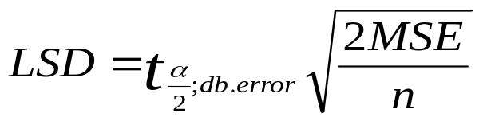
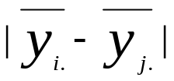
Uji LSD (Least Significance Difference).
Uji LSD untuk ulangan setiap perlakuan sama, semua pasangan rata-rata perlakuan hanya ada satu nilai LSD pembanding. Hipotesis yang dapat diambil :
H0 : μ i = μ j , untuk semua i dan j yang mungkin ,
H1 : μ i ≠ μ j
Statistik uji:
Jika > LSD, perlakuan i dan j berbeda
Jika < LSD, perlakuan i dan j sama

Slide 12
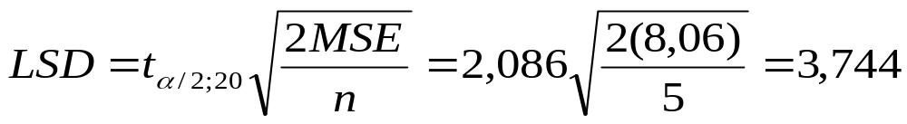
Dari tabel anova, Ho ditolak, berarti harus dilakukan uji perbandingan ganda untuk mengetahui perlakuan mana yg berbeda,
Selanjutnya dibandingkan antar perlakuan
konsentrasi diurutkan
20% 15% 10% 25% 5%

Slide 13
Selanjutnya dicari selisih rata-ratanya
|20%-15%|=|21.6-17.6|=4 >LSD→ beda
|15%-10%|=|17.6-15.4|=2.2 < LSD→ sama
|15%- 5%|=|17.6-9.8|=6.8 > LSD→ beda
|10%-25%|=|15.4-10.8|=4.6>LSD→ beda
|25%- 5%|=|10.8 - 9.8|=1 <LSD→ sama
Atau kalau digambarkan:
20% 15% 10% 25% 5%
----------- -------------

Slide 14

Klasifikasi satu arah, ulangan tidak sama
Misalkan percobaan dengan k buah perlakuan dengan perlakuan ke i diulang ni kali, model linier:
i=1; 2; …, k j=1; 2; …;ni
Untuk hipotesis, tabel anova, statistik uji dll, sama seperti pada klasifikasi 1 arah dengan ulangan sama, hanya bedanya di N nya. Jika ulangan sama, maka N=nk tetapi jika ulangan tidak sama, N=n1+n2+…+nk

Slide 15

Layout data (banyaknya ulangan tiap perlakuan tidak sama)
Perlakuan | ulangan1 | ulangan2 |  | Ulangan_ni | Rata-rata
Perlk_1 | y11 | y12 |  | y1n1
Perlk_2 | y21 | y22 |  | y2n2
...
Perlk_k | yk1 | yk2 |  | yknk
total |  |  |  | y..

Slide 16
Contoh:
Dalam percobaan biologi 4 macam konsentrasi bahan kimia digunakan untuk merangsang laju pertumbuhan sejenis tanaman tertentu selama periode tertentu. Percobaan dilakukan pada petak-petak tanah yang relatif homogen dan diperoleh data sebagai berikut :
Data Laju Pertumbuhan Sejenis Tumbuhan Tertentu dengan Berbagai Konsentrasi Bahan Kimia
Ujilah rata-ratanya dengan tingkat signifikan 5%

Slide 17
Diperoleh hasil sbb:
Ulangan | konsentrasiA | konsentrasiB | konsentrasiC | konsentrasiD
1 | 8.2 | 7.7 | 6.9 | 6.8
2 | 8.7 | 8.4 | 5.8 | 7.3
3 | 9.4 | 8.6 | 7.2 | 6.3
4 | 9.2 | 8.1 | 6.8 | 6.9
5 |  | 8.0 | 7.4 | 7.1
6 |  |  | 6.1
Total | 35.5 | 40.8 | 40.2 | 34.4
ni | 4 | 5 | 6 | 5
Rata-rata | 8.875 | 8.16 | 6.7 | 6.88

Slide 18
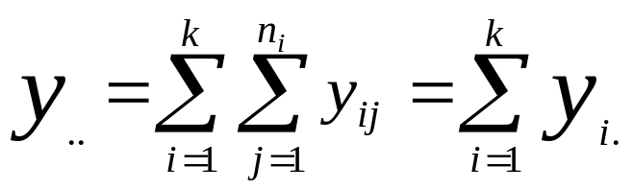
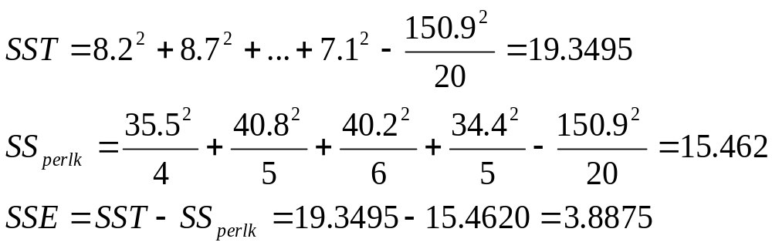
Perhitungan untuk menyusun tabel anova
N = (n1+…+nk) = 4+5+6+5=20

Slide 19
Tabel anovanya sbb:
Sumber varansi | db | SS | MS | Fo | Ftabel (F0,05;3;16)
Konsentrasi | 3 | 15.4620 | 5.1540 | 21.2126 | 3.24
Error | 16 | 3.8873 | 0.2429
Total | 19 | 19.3495
ANOVA
Laju Pertumbuhan
Sum of Squares df Mean Square F Sig.
Between Groups 15.462 3 5.154 21.213 .000
Within Groups 3.888 16 .243
Total 19.350 19

Slide 20
Berdasarkan tabel anova, Fo>Ftabel berarti Ho ditolak atau ada pengaruh konsentrasi bahan kimia terhadap pertumbuhan tanaman tertentu selama periode tertentu.
Selanjutnya dilakukan uji lanjut sebagai berikut :
Konsentrasi A B D C
--------

Slide 21
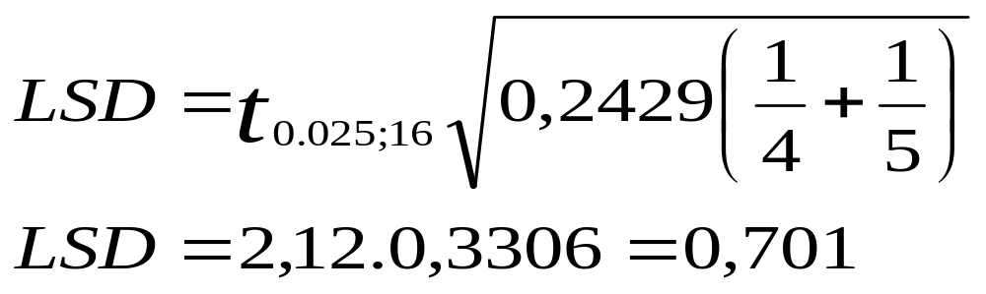
Uji LSD.
LSD untuk membandingkan konsentrasi A dgn B dan A dgn D. (karena nB=nD). Jika α=5%
Selisih A dan B=|8,875–8,16|=0,715<LSD(beda)
Selisih A dan D=|8,875–6,88|=1,995>LSD(beda)

Slide 22
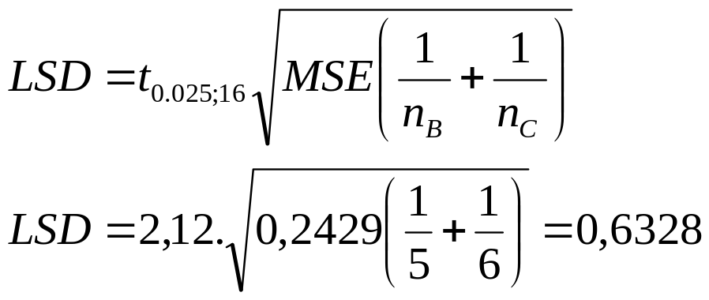
Uji LSD.
LSD untuk membandingkan konsentrasi B dgn C dan C dgn D. (karena nB=nD). α=5%
Selisih B dan C=1.46 > LSD (B dan C berbeda)
Selisih C dan D=0,18 < LSD (C dan D sama)

Slide 23
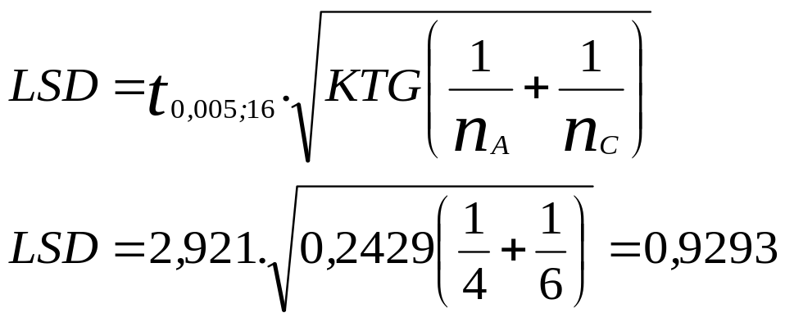
Uji LSD.
LSD untuk membandingkan konsentrasi A dgn C. jika α=5%
Selisih A dan C= 2,175 > LSD (A dan C berbeda)

Slide 24
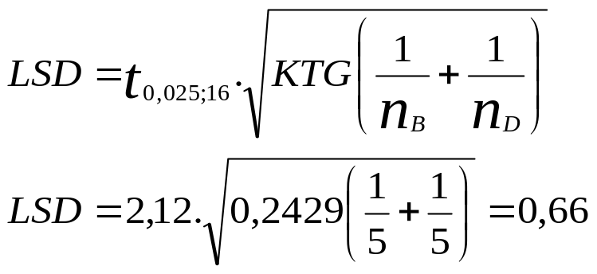
Uji LSD.
LSD untuk membandingkan konsentrasi B dgn D. jika α=5%
Selisih B dan D = 1,28 > LSD (B dan D berbeda)

